Slide 1
Syndrom vyhoření

Slide 2
Co je syndrom vyhoření?

Slide 3
Co je syndrom vyhoření?
Syndrom – soubor příznaků
Dlouhodobě nekompenzovaná pracovní zátěž a stres
Aspekt pracovní, sociální, psychický, fyzický, ekonomický…

Slide 4
Zdroje stresu
Součástí práce
Role organizace
Kariérní vývoj
Vztahy na pracovišti
Organizační struktura

Slide 5
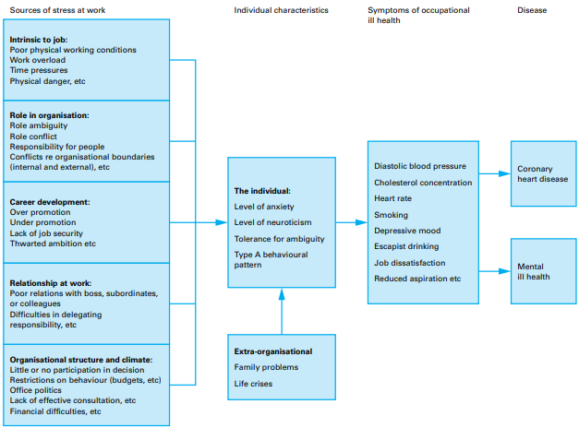

Slide 6
Ukazatele stresu na úrovních
Kognitivní ukazatele stresu
  neschopnost koncentrace pozornosti - zhoršení paměti
  omezení logického myšlení, myšlení nesouvislé, neuspořádané
  omezení schopnosti analyzovat situaci, hodnotit - v myšlení více chyb
  reakce na okamžité problémy jsou náhodné, nepředvídatelné
Emocionální ukazatele stresu
  Úzkost, podrážděnost, strach, pocity bezmocnosti, pocity osamocenosti, pocity méněcennosti
  Sebekritičnost, rozpaky, starosti, depresivita, psychická únava, častější změny nálad
  Typickým projevem stresu v emocionální oblasti je emočně negativní tenze – averzivní jednání
Behaviorální ukazatele stresu
  zvýšená konzumace jídla či nechutenství, zvýšená konzumace kávy, alkoholu, cigaret
  ztráta zájmu o dříve oblíbené aktivity, koníčky, absence ve škole či v práci, snaha vyhnout se úkolům, výmluvy
  vyhýbání se odpovědnosti - častější podvádění - „tiky“
  změna spánkových zvyklostí, nespavost

Slide 7
Ukazatele stresu na úrovních
Kognitivní ukazatele stresu
  neschopnost koncentrace pozornosti - zhoršení paměti
  omezení logického myšlení, myšlení nesouvislé, neuspořádané
  omezení schopnosti analyzovat situaci, hodnotit - v myšlení více chyb
  reakce na okamžité problémy jsou náhodné, nepředvídatelné
Emocionální ukazatele stresu
  Úzkost, podrážděnost, strach, pocity bezmocnosti, pocity osamocenosti, pocity méněcennosti
  Sebekritičnost, rozpaky, starosti, depresivita, psychická únava, častější změny nálad
  Typickým projevem stresu v emocionální oblasti je emočně negativní tenze – averzivní jednání
Behaviorální ukazatele stresu
  zvýšená konzumace jídla či nechutenství, zvýšená konzumace kávy, alkoholu, cigaret
  ztráta zájmu o dříve oblíbené aktivity, koníčky, absence ve škole či v práci, snaha vyhnout se úkolům, výmluvy
  vyhýbání se odpovědnosti - častější podvádění - „tiky“
  změna spánkových zvyklostí, nespavost

Slide 8
Zátěž
Kam směřujete?
Jakou znáte zátěž z vlastní zkušenosti?
Jakou zátěž předpokládáte v určitých oblastech?
Co vás stresuje?
Co potřebujete pro optimální výkon?

Slide 9

Stádia
Idealistické přesvědčení
  počáteční nadprůměrné pracovní nasazení jedince
  nadšení a ideály
  neadekvátní nároky na sebe i okolí
  přeceňování vlastních sil
  přílišná identifikace s prací a klienty
  prožívaná smysluplnost života

Slide 10
Stagnace
původní nereálné představy konfrontovány s každodenní realitou výkonu profese
dochází k nezbytné změně pracovní motivace
korekce představ o vlastních možnostech a smyslu profese
těžiště zájmu se přesouvá na uspokojování spíše materiálních potřeb
„dochází pára“

Slide 11
Frustrace
byrokracie
každodenní kontakt s klienty
interpersonální vztahy na pracovišti
konflikty pramenící z náročnosti profese
realizace rolí v rodinném systému

Slide 12
Rezignace
procitnutí
pracovníci vidí nereálnost svých dřívějších požadavků - jsou nuceni z nich slevit
přirozenou obrannou reakcí bývá redukování pracovních povinností na absolutní minimum, neangažovanost
vyhýbání se svízelným klientům (depersonalizace)
problémem je ekonomická závislost na profesi a nutnost v ní i nadále setrvat (člověk dělá pouze to, co musí a co má v popisu práce)
tyto obtíže mají pochopitelně velký přesah i do soukromého života a zdraví
souvislosti mezi SV a akutním infarktem myokardu, ischemickou chorobou srdeční, mozkovou mrtvicí a náhlou kardiální smrtí

Slide 13
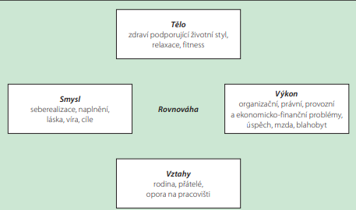

Slide 14
Náročné prac. zkušenosti
Pacient
  Agresivní/depresivní/zahlcující
  Těžký průběh/životní příběh
  Neefektivní léčba
Rodinní příslušníci
  Naléhaví
  Obviňující
  Nedostupní/nepečující
Kolektiv
  Kompetitivní
  Toxický
  Nestrukturovaný/neefektivní

Slide 15
Psychohygiena
Jak se o sebe starat

Slide 16
Krátké cvičení
Cca 10-15 minut
Rozdělte se do skupin
Papír a tužka
Dejte dohromady zásobník činností (podmínek), které jsou pro vás ochranné/nápomocné/uvolňující
Zvolte si mluvčího

Slide 17
Psychohygiena
Psychohygiena je oblast psychologie a prevence, která se zaměřuje na duševní zdraví jednotlivců.
Posilování a udržování duševní pohody.
Prevence psychických obtíží a poruch.
Zvládání psychické zátěže a stresu.
Adaptace.

Slide 18
V rámci dne
 | 5-10minut | Cca 1h | 1h+
Sám
S druhými

Slide 19
Dlouhodobý rozměr
Pracovní prostředí, úvazek, dovolená…
Pravidelnost x flexibilita
Udržování hranic (osobních i pracovních)
Kolektiv
Náplň práce
Možnost růstu
Možnost supervize/intervize
Sdílení

Slide 20
Rozdělení podle dostupnosti
Fyzické
Mentální

Slide 21
Proč je to důležité?
Deprese, úzkosti, pracovní neschopnost
Rodinné a sociální důsledky
Ztráta smyslu
Fyzické zdraví!!!
Potenciál vzniku závislosti nebo patologických zvládacích mechanismů
Těžko se starat o druhé, když není postaráno o vás
Přelití do dalších sfér života

Slide 22
Co nepodcenit
Hranice
Čas pro sebe (absolutně nezávislý na práci)
Přátelé a rodinu
Koníčky
Říct si o pomoc

